Slide 1
LC26: Conversion réciproque d’énergie électrique en énergie chimique
Niveau : CPGE
Prérequis :

Slide 2
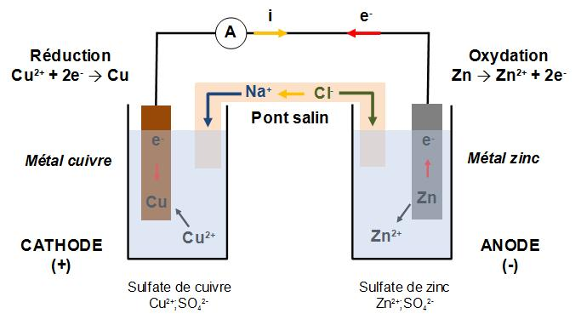
Rappel : pile Daniell
e⁻
K⁺
NO3⁻

Slide 3
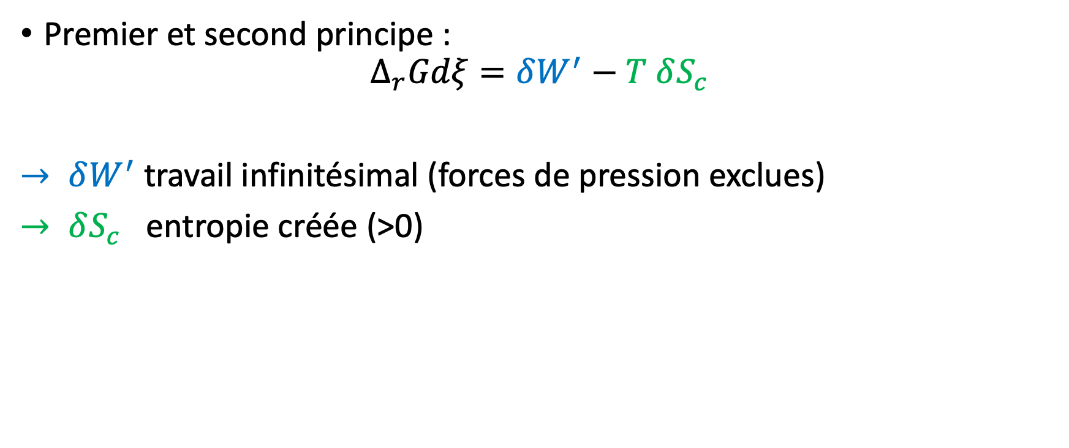
Rappels thermochimie
Premier et second principe :
$$Δ_{r}Gdξ=δW^{′}−T δS_{c}$$
$→ δW^{′}$ travail infinitésimal (forces de pression exclues)
$→ δS_{c}$ entropie créée (>0)

Slide 4
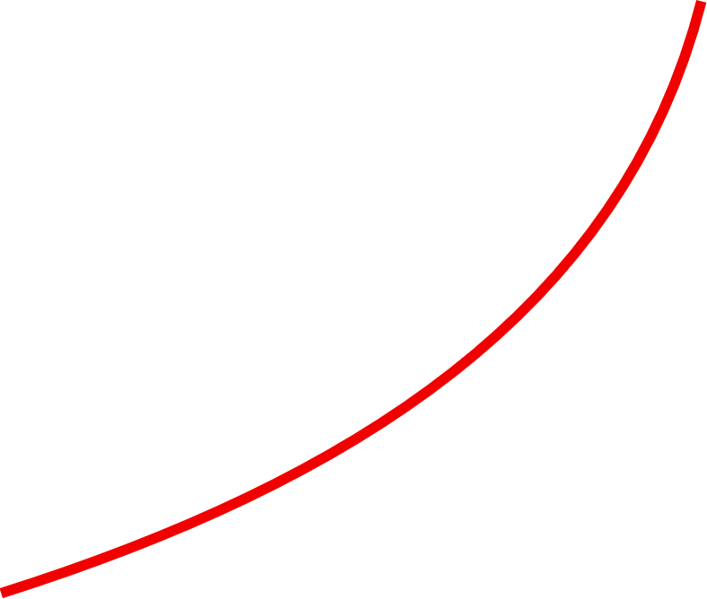










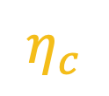
Electrolyse de l’eau
I (A)
$$H_{2}O\left(l\right)$$
$$O_{2}\left(g\right)$$
U
$$i$$
$$i$$
$$η_{c}$$
$$η_{a}$$
$$H_{2}\left(g\right)$$
$$H_{2}O\left(l\right)$$
$$ΔE$$

Slide 5




Condition pour avoir un accumulateur ?
I (A)
$$Zn$$
$$Zn^{2+}$$
$$Cu$$
$$Cu^{2+}$$
Fonctionnement en pile

Slide 6






Condition pour avoir un accumulateur ?
I (A)
$$Zn$$
$$Zn^{2+}$$
$$Cu$$
$$Cu^{2+}$$
$$Cu$$
$$Cu^{2+}$$
$$Zn$$
$$Zn^{2+}$$
Fonctionnement en charge ?

Slide 7


Condition pour avoir un accumulateur ?
I (A)
$$Zn$$
$$Zn^{2+}$$
$$Cu$$
$$Cu^{2+}$$
$$Cu$$
$$Cu^{2+}$$
$$Zn$$
$$Zn^{2+}$$
$$H_{2}\left(g\right)$$
$$H^{+}$$
Problème : réduction de l’eau

Slide 8
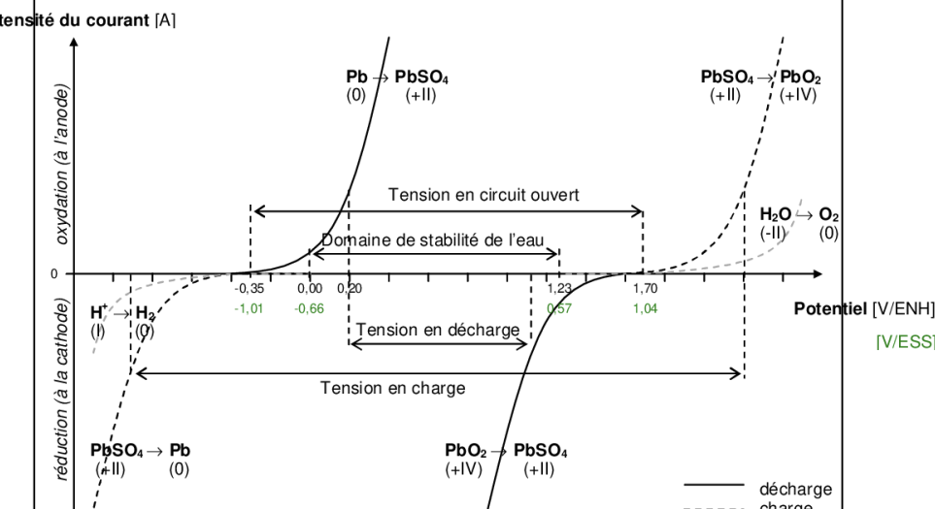

Slide 9

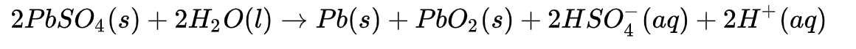
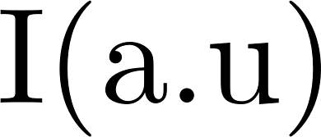
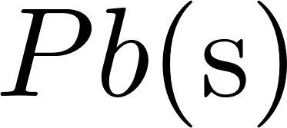
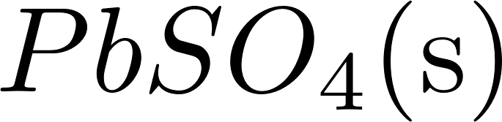
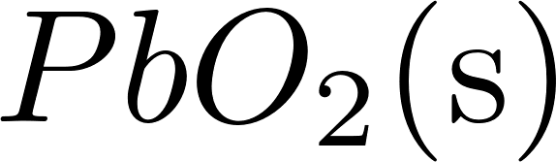

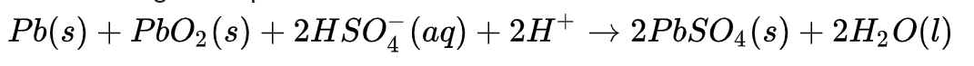


Accumulateur au plomb
0 V
$$H_{2}\left(g\right)$$
$$H^{+}$$

Slide 10






Slide 11
Matériel
Accumulateur au plomb
HCl à 0.5 mol/L
Interface latis pro
Résistance
Multimètres
Contacteur
Boîte à décade

